Slide 1

Le cycle terminal… une métamorphose !
Réunion Parents d’élève de 1ere 6/PP/Direction
https://ar.pinterest.com/pin/9570217936748567/

Slide 2
Vos référents:
Mr Marsat : Proviseur
Mr Risser: Proviseur adjoint
Mr Patalano: Professeur Principal
Mme Tugend: C.P.E
Mme Kolz: Conseillère d’orientation Psychologue

Slide 3
La Notation au bac :
Contrôle continu: 40%
Contrôle terminal: 60%

Slide 4
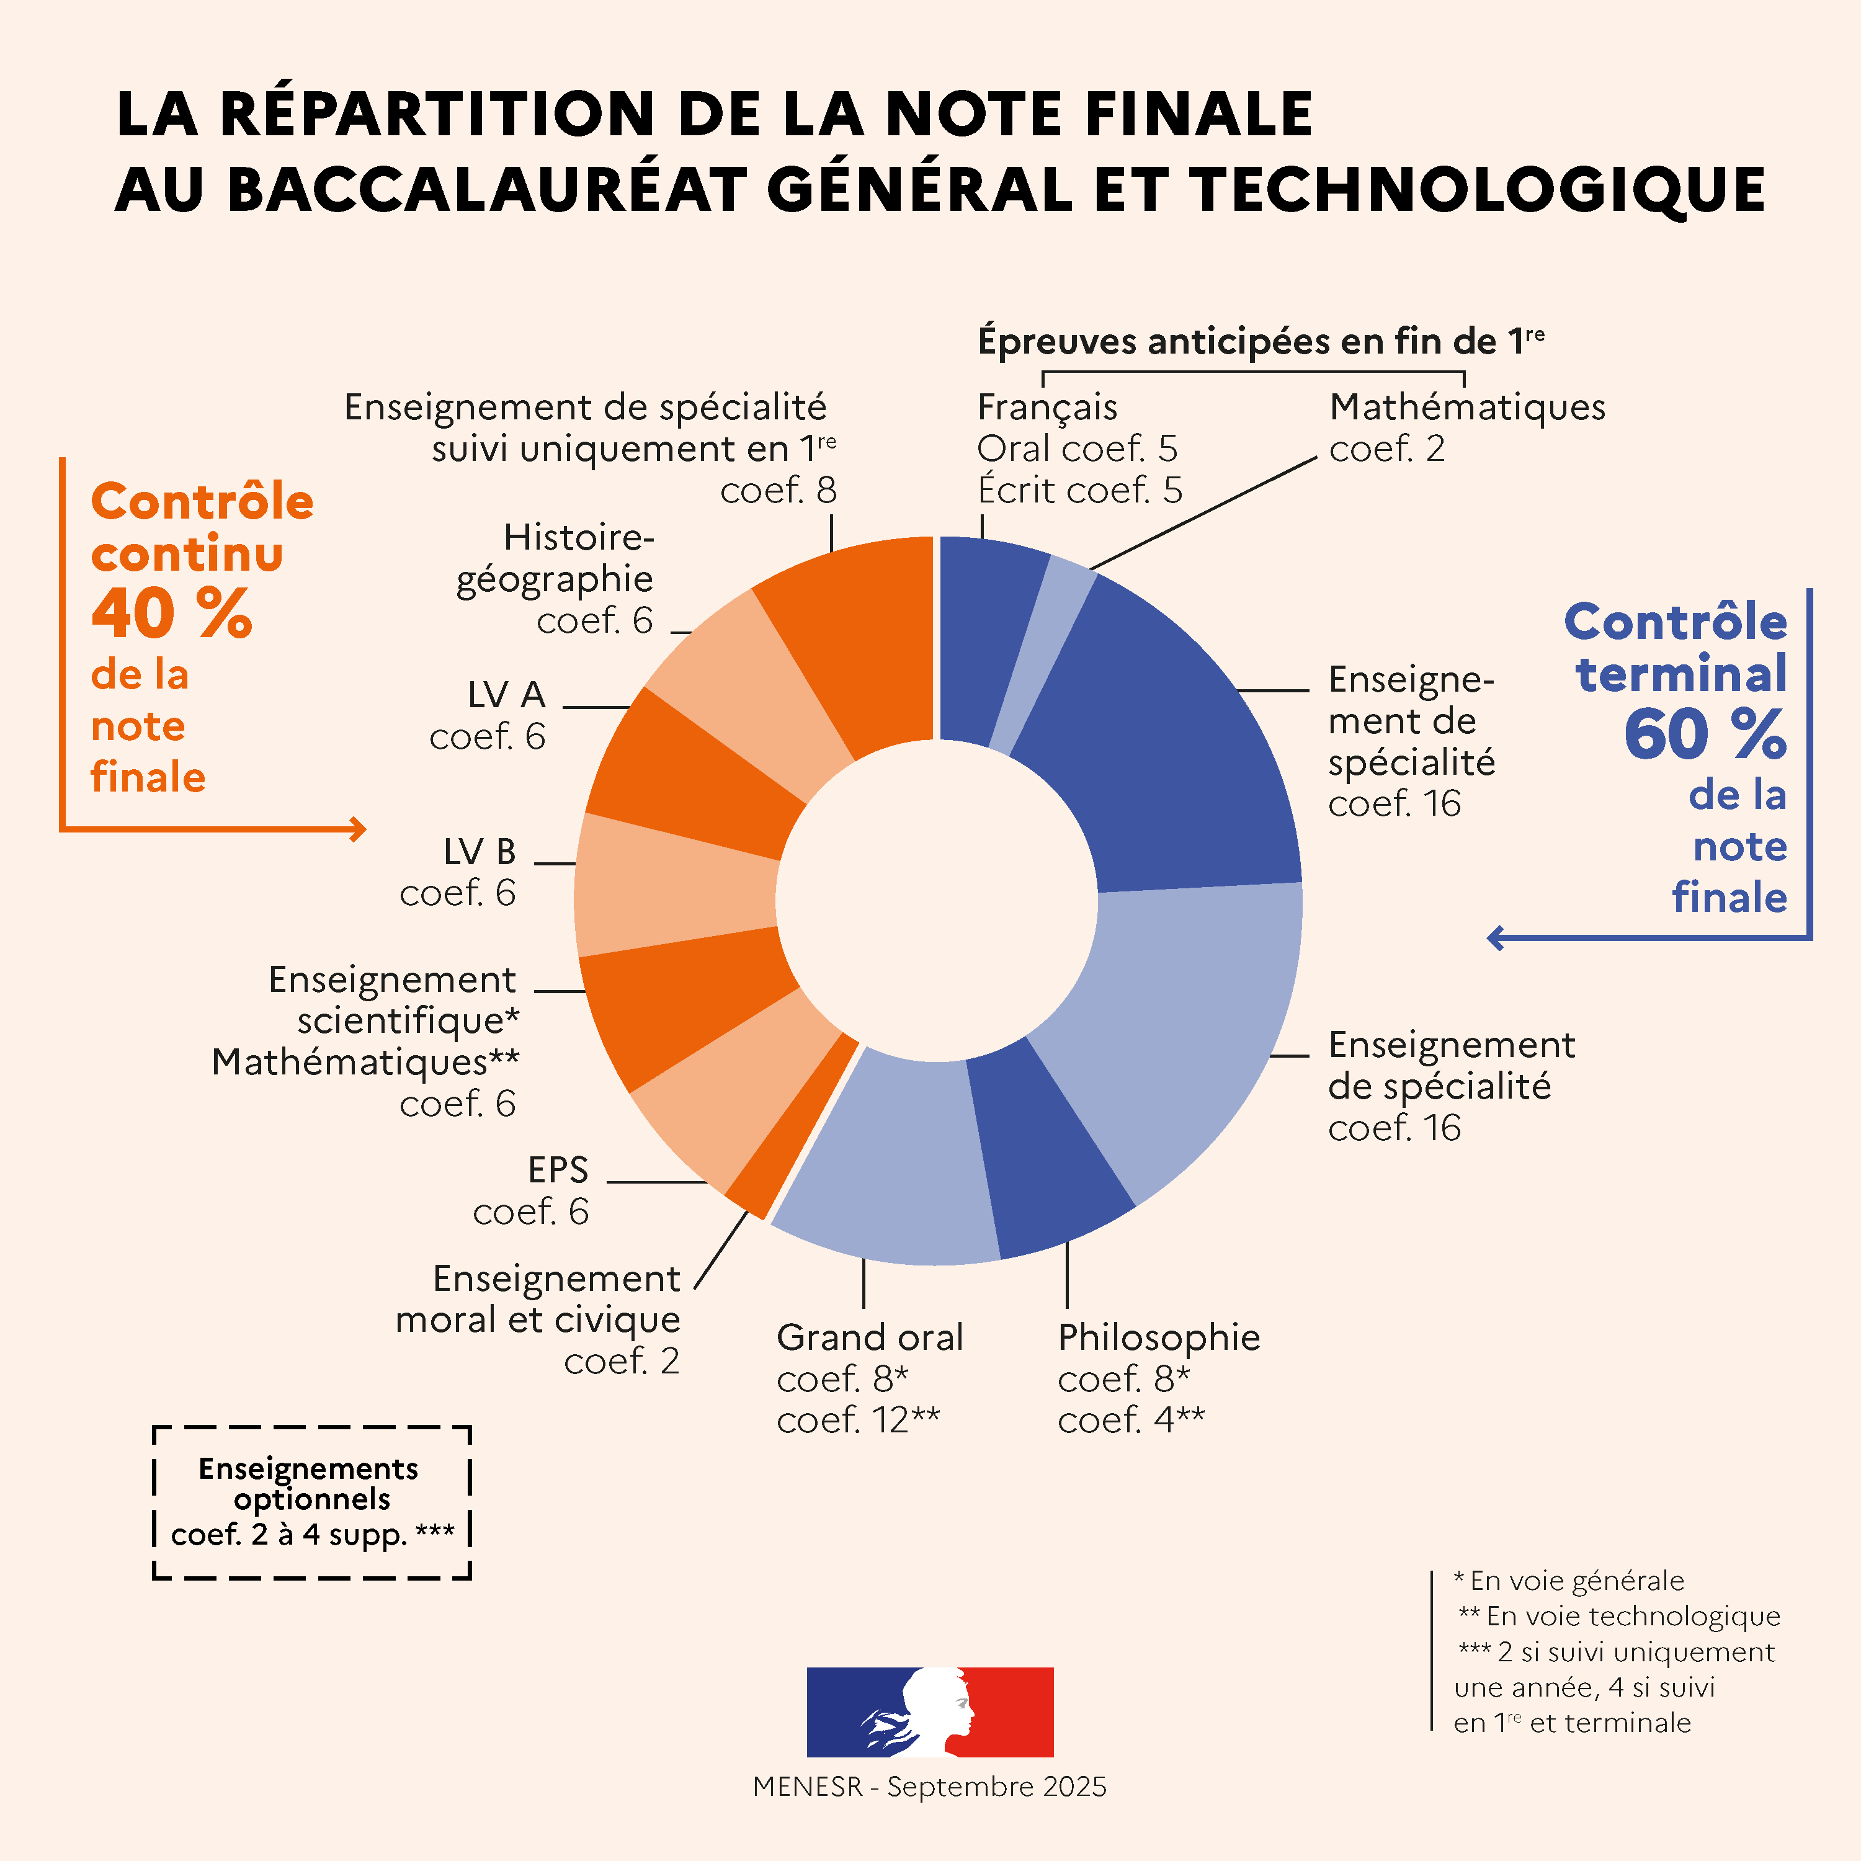
https://www.education.gouv.fr/reussir-au-lycee/comment-calculer-votre-note-au-baccalaureat-325511

Slide 5
Le Choix de la spécialité abandonnée:
Une fleur pour l’orientation de l’APBG : http://ent-apbg.org/orientation_docs/0001.html
Stratégie : les meilleures notes au Bac
Médecine: un biais statistique concernant la Spé Math

Slide 6
Parcoursup :
https://www.parcoursup.gouv.fr/
Moteur de recherche à fouiller
Acronymes à décoder
Double diplôme à trouver
Le C.I.O : https://lannuaire.service-public.fr/grand-est/haut-rhin/82c86e46-98d7-41aa-a555-599bb54f3e10

Slide 7
Médecine :
PASS, LASS, LSPS…
Prépa :
Association « Tutorat Santé Strasbourg » T2S : https://tutoratsante-strasbourg.org/
Une réunion en décembre en présence des élèves

Slide 8
Les Sujets de bac en ligne:
Sites académiques, exemple en SVT : http://svt.ac-besancon.fr/banque-de-sujets-de-bac/

Slide 9
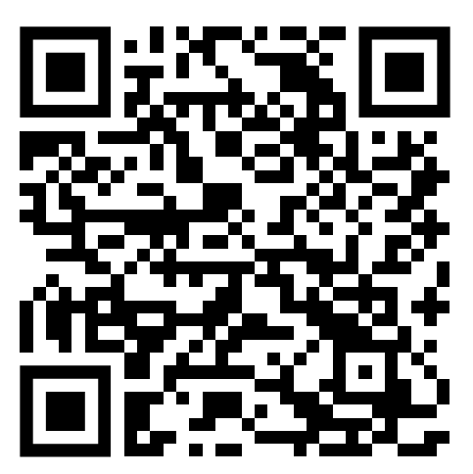
www.innoverensvt.org Retrouver ce diaporama

Slide 10
Infos Maths
Les dates de contrôles ont été posés jusqu’en décembre et les élèves les connaissent.
Il y a par ailleurs de petits devoirs sur 10 et une note de participation à la fin du semestre.
Cette année, il y aura comme en français, une épreuve de mathématiques pour tous les élèves en juin.
Sa durée sera de 2h et se fera sans calculatrice:
6 points sur des automatismes ( QCM ?)
14 sur deux ou trois exercices sur des notions vues en SPE (ou en TRONC COMMUN).
Il y aura donc deux sujets différents.
Les élèves passent celui en regard de leur enseignement de première.
Attention, ce petit coefficient risque d’être très important sur Parcoursup pour les élèves n’ayant plus de maths en terminale.
Son coefficient sera seulement de 2 pour le bac final.
Une épreuve dans les conditions de l’examen sera proposée à toutes les classes du lycée Bartholdi le 11 mars 2026.

